Slide 1


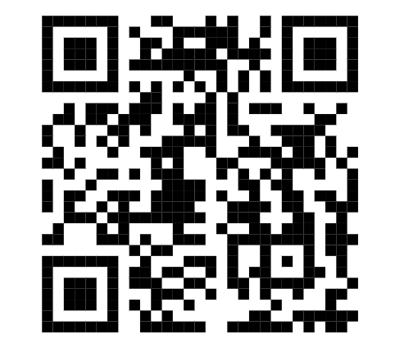

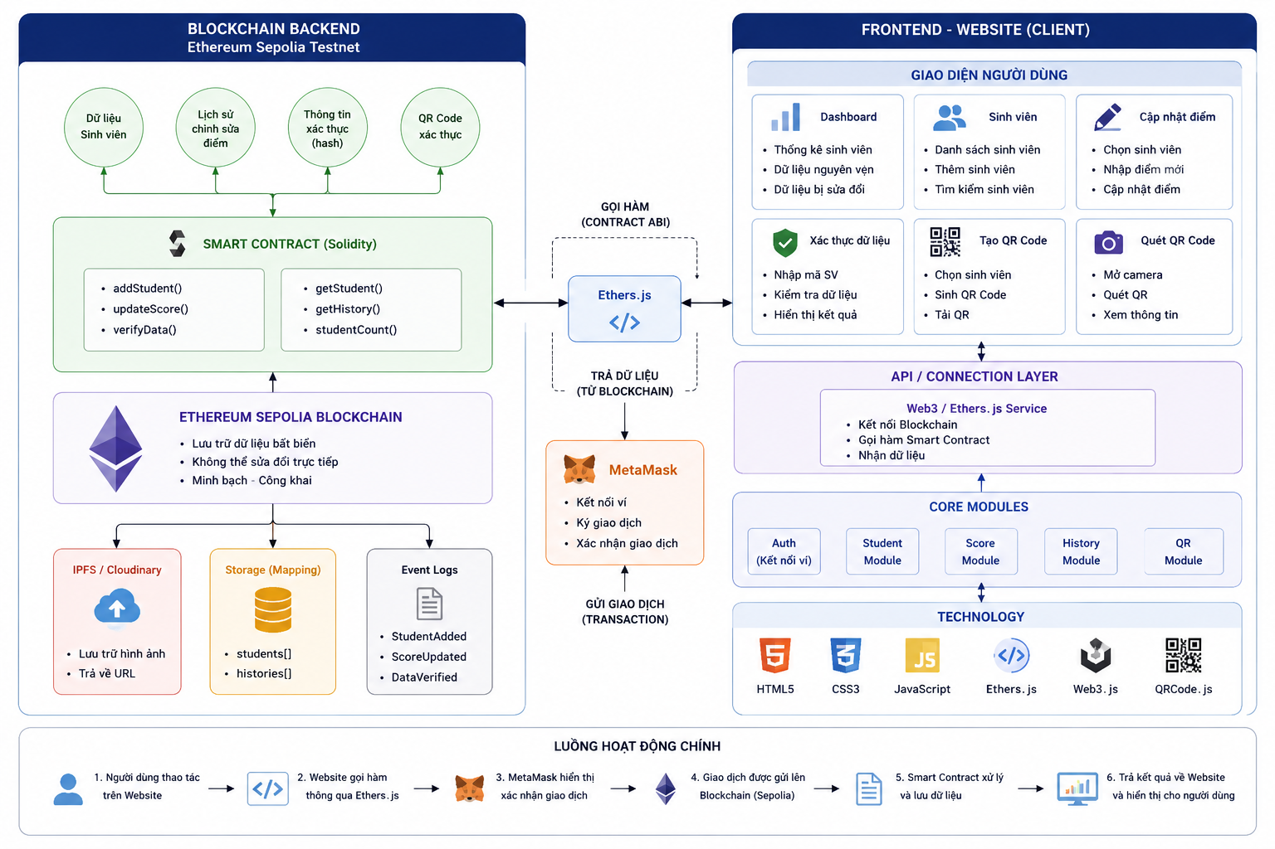
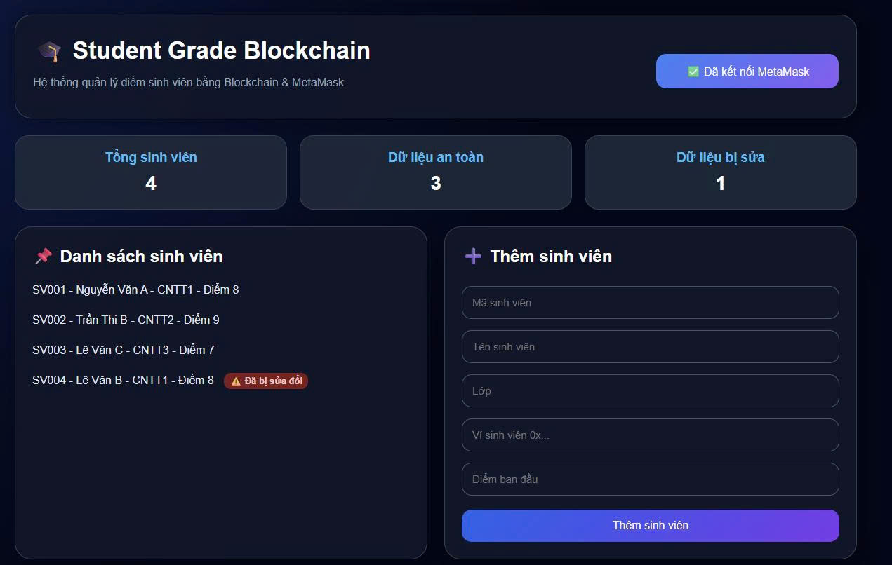
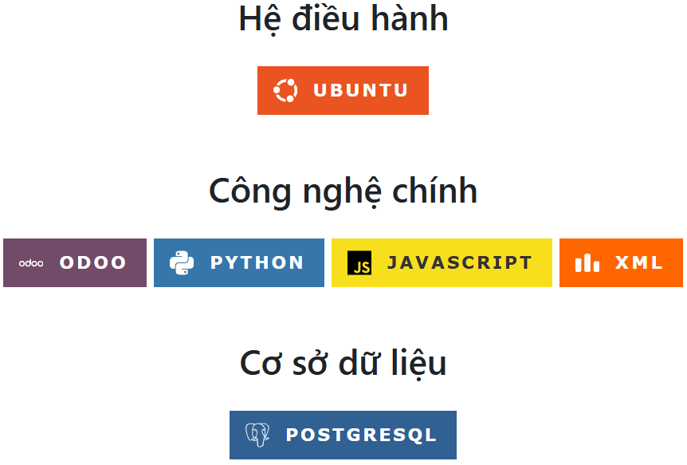
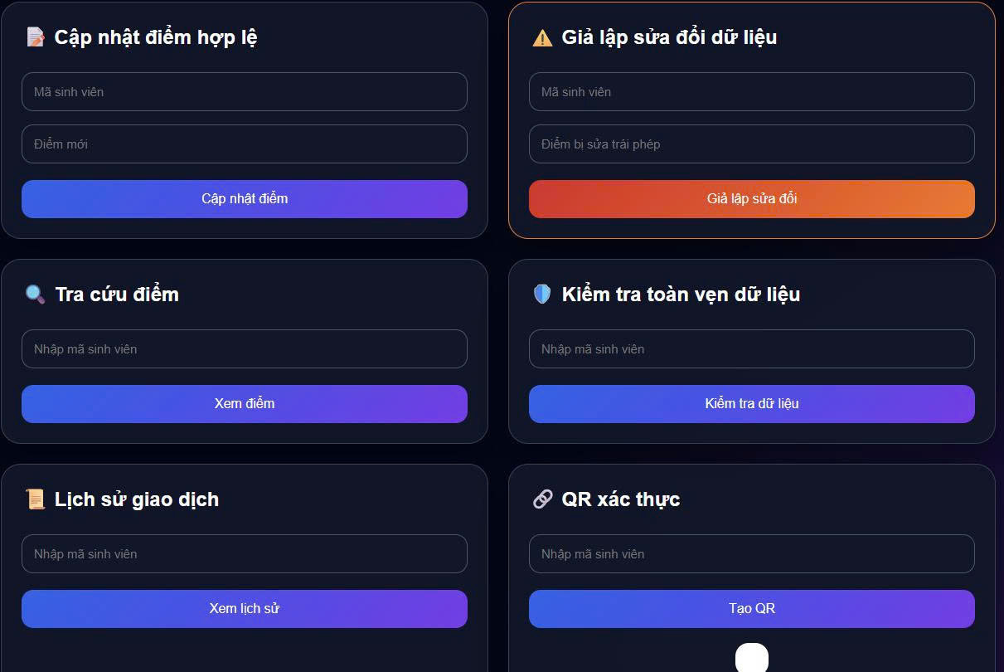
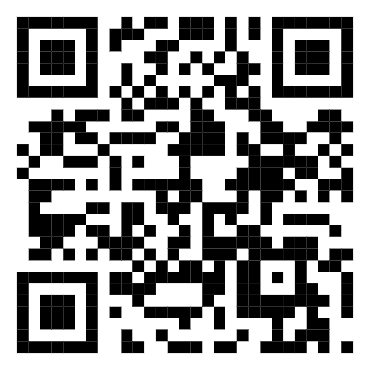
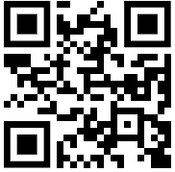
TRƯỜNG ĐẠI HỌC ĐẠI NAM
KHOA CÔNG NGHỆ THÔNG TIN
ERP: HỆ THỐNG XÁC THỰC ĐIỂM SINH VIÊN ỨNG DỤNG BLOCKCHAIN ETHEREUM
Sinh viên thực hiện: Ngô Thành Đạt
Github
Giới thiệu
Quản lý dữ liệu điểm sinh viên bằng Blockchain Đảm bảo tính minh bạch. Không thể chỉnh sửa dữ liệu trái phép. Có khả năng truy vết lịch sử thay đổi. Hỗ trợ QR Code xác thực.
Kiến trúc hệ thống
Giao diện ứng dụng
Công nghệ sử dụng
Platform
Github Platform
Github FIT-DNU
Hướng phát triển
Phát triển thêm các chức năng: - Phân quyền giảng viên và sinh viên - Phát triển ứng dụng Mobile - Tích hợp QR xác thực bảng điểm - Kết nối cơ sở dữ liệu nhà trường - Triển khai trên Ethereum Mainnet - Tích hợp AI phát hiện gian lận
©AIoTLab, Faculty of Information Technology, DaiNam University

